Slide 1
Corona-Update 21.06.2021 PW

Slide 2
aktuelle Entwicklung - neue Fälle (gut) - Intensivbelegung (gut) -Todesfälle (gut) - Impfungen (gut) Fokus: Virusvarianten (Variants of Concern)

Slide 3
neue Fälle pro Tag Positivenquote

Slide 4
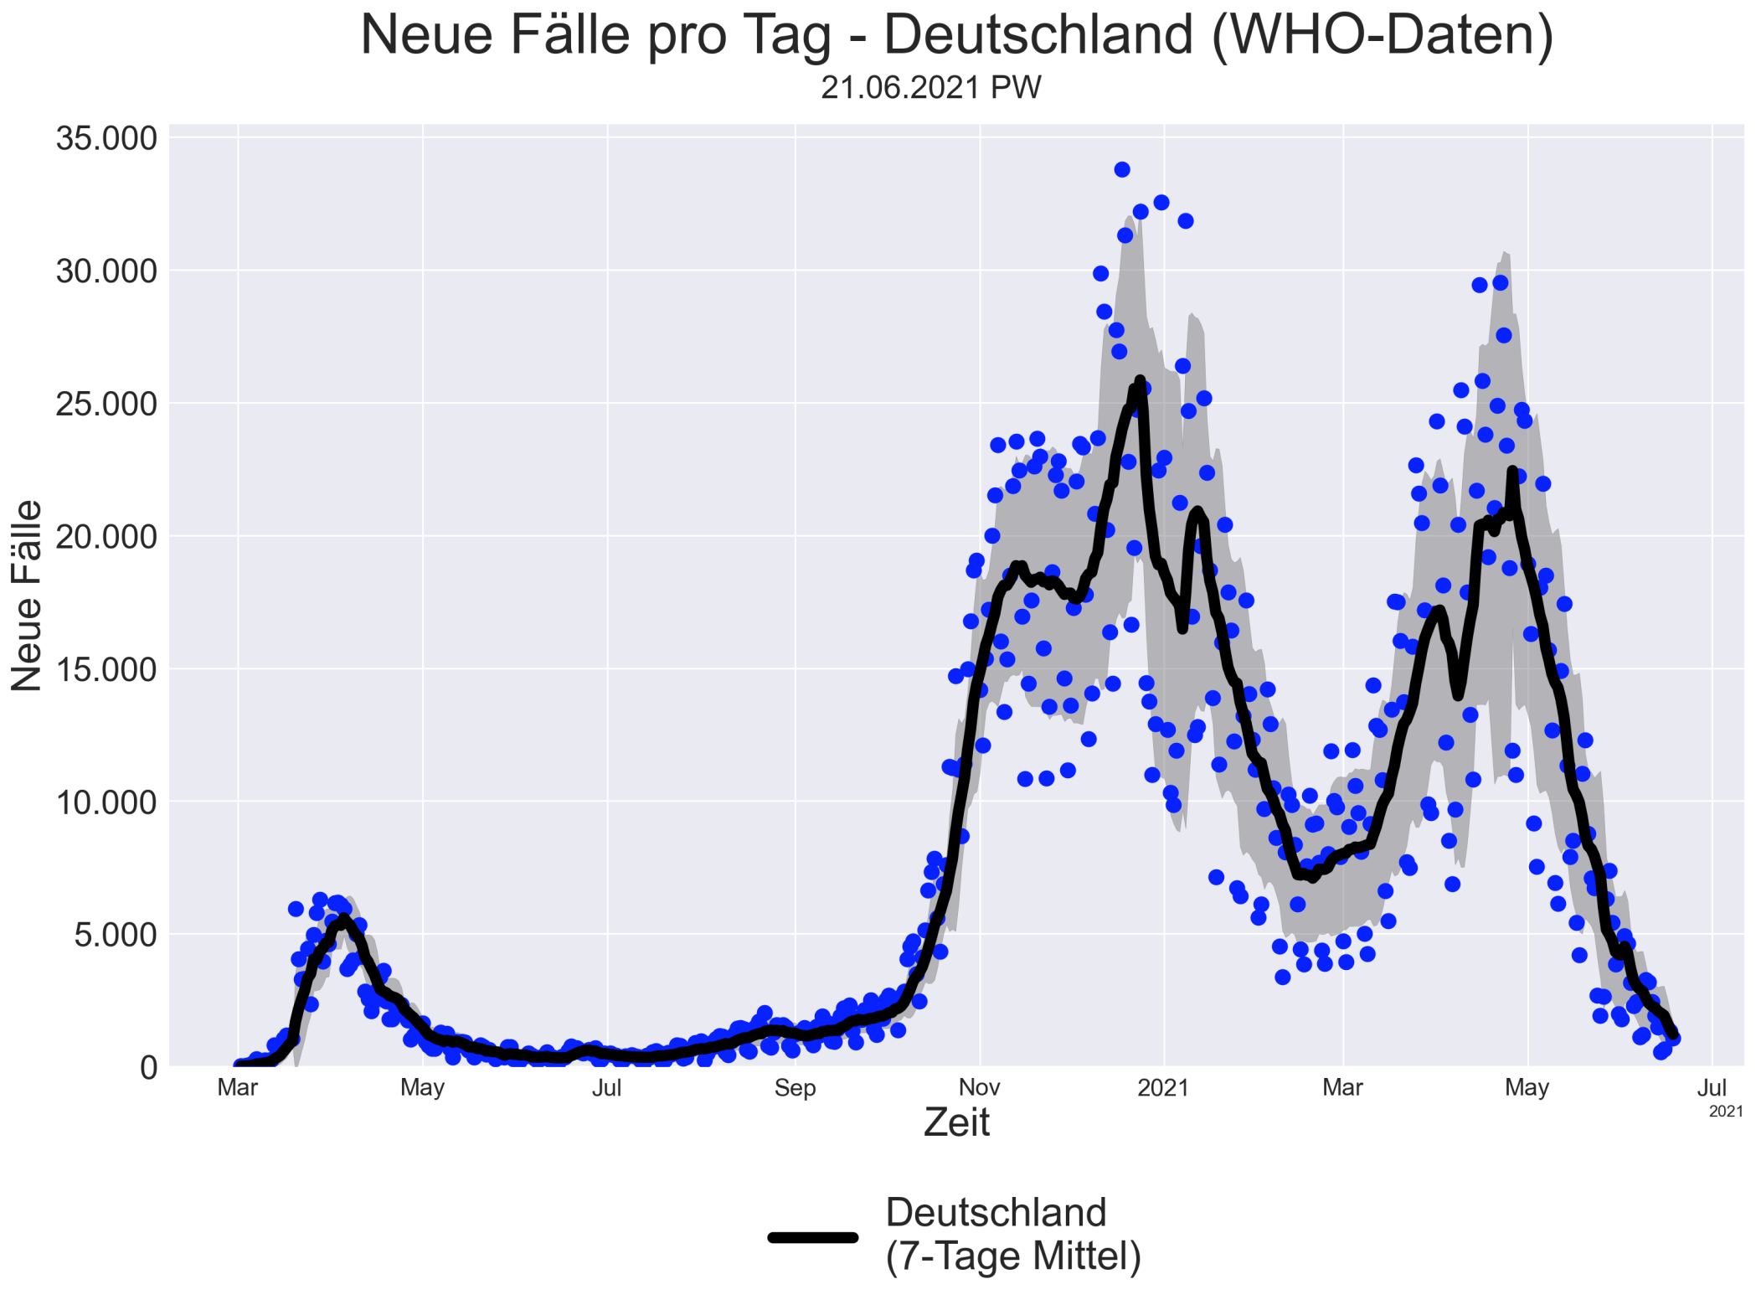

Slide 5
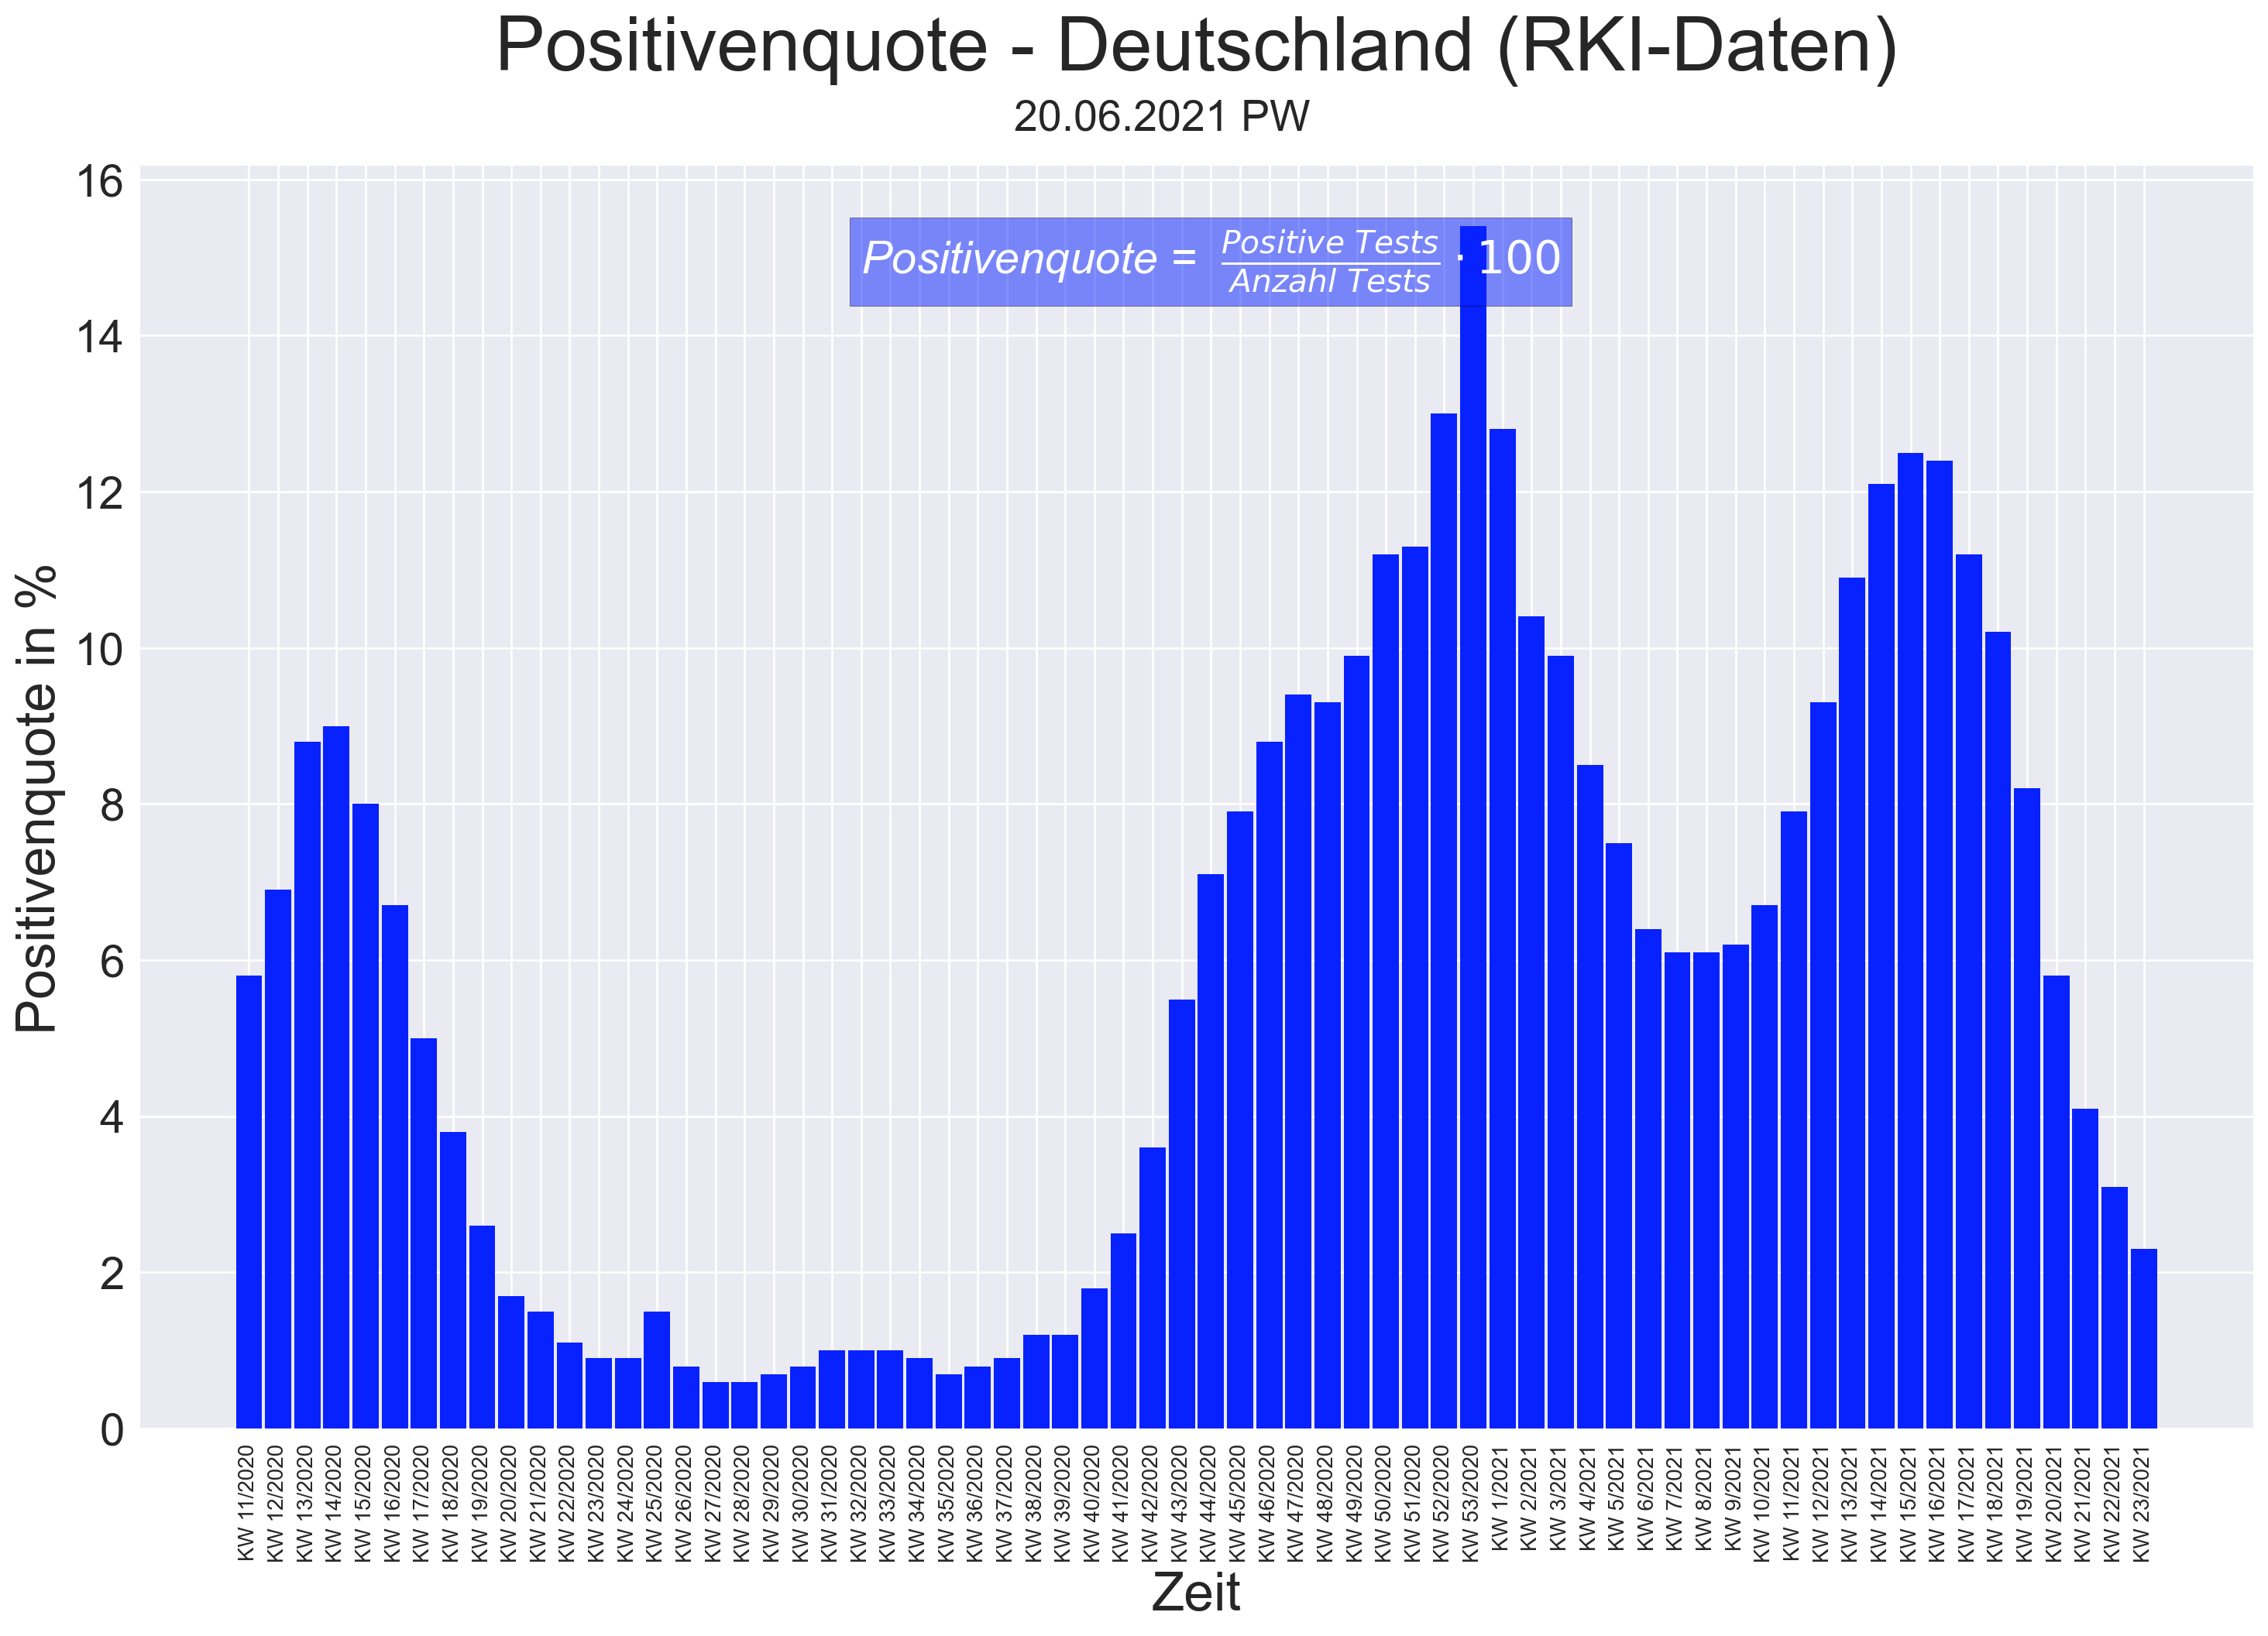

Slide 6
Intensivbelegungen

Slide 7
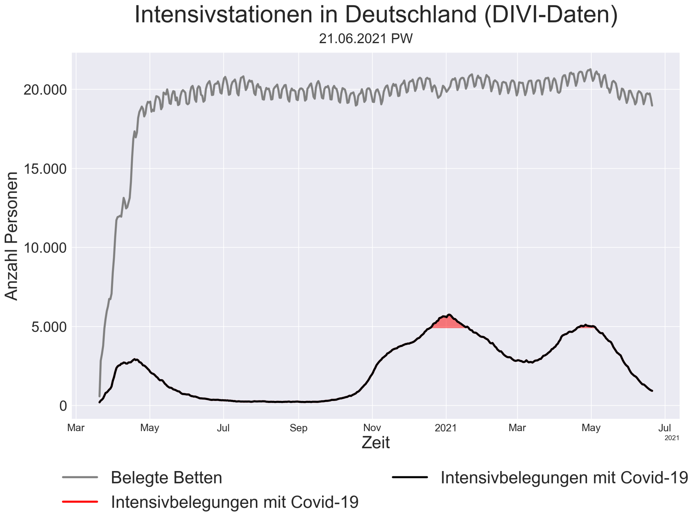

Slide 8
Todesfälle

Slide 9
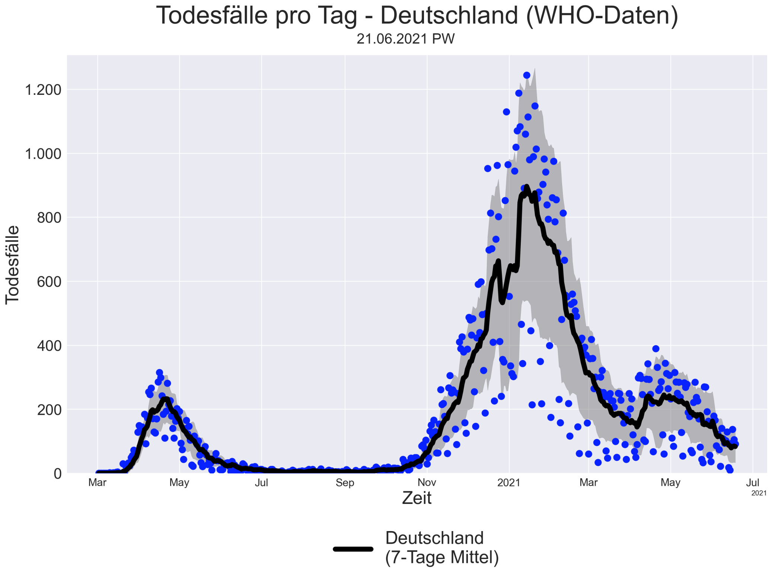

Slide 10
Impfungen

Slide 11
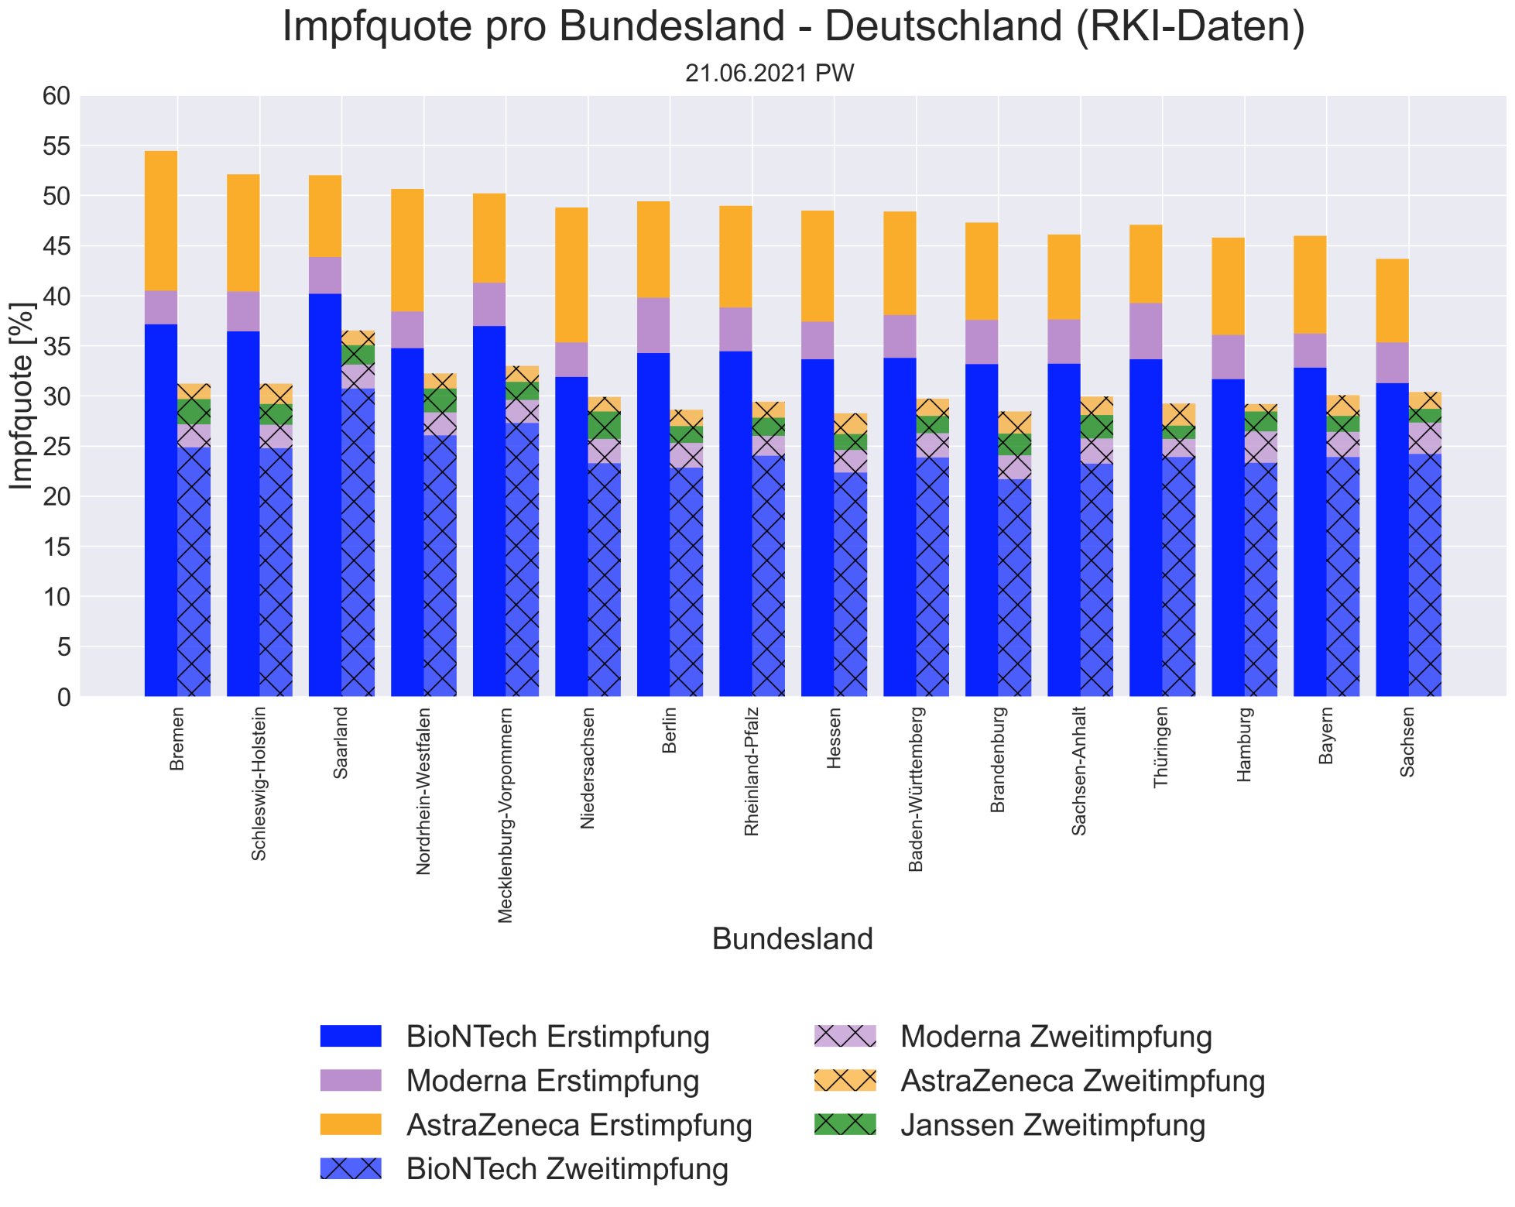

Slide 12
Virusvarianten

Slide 13
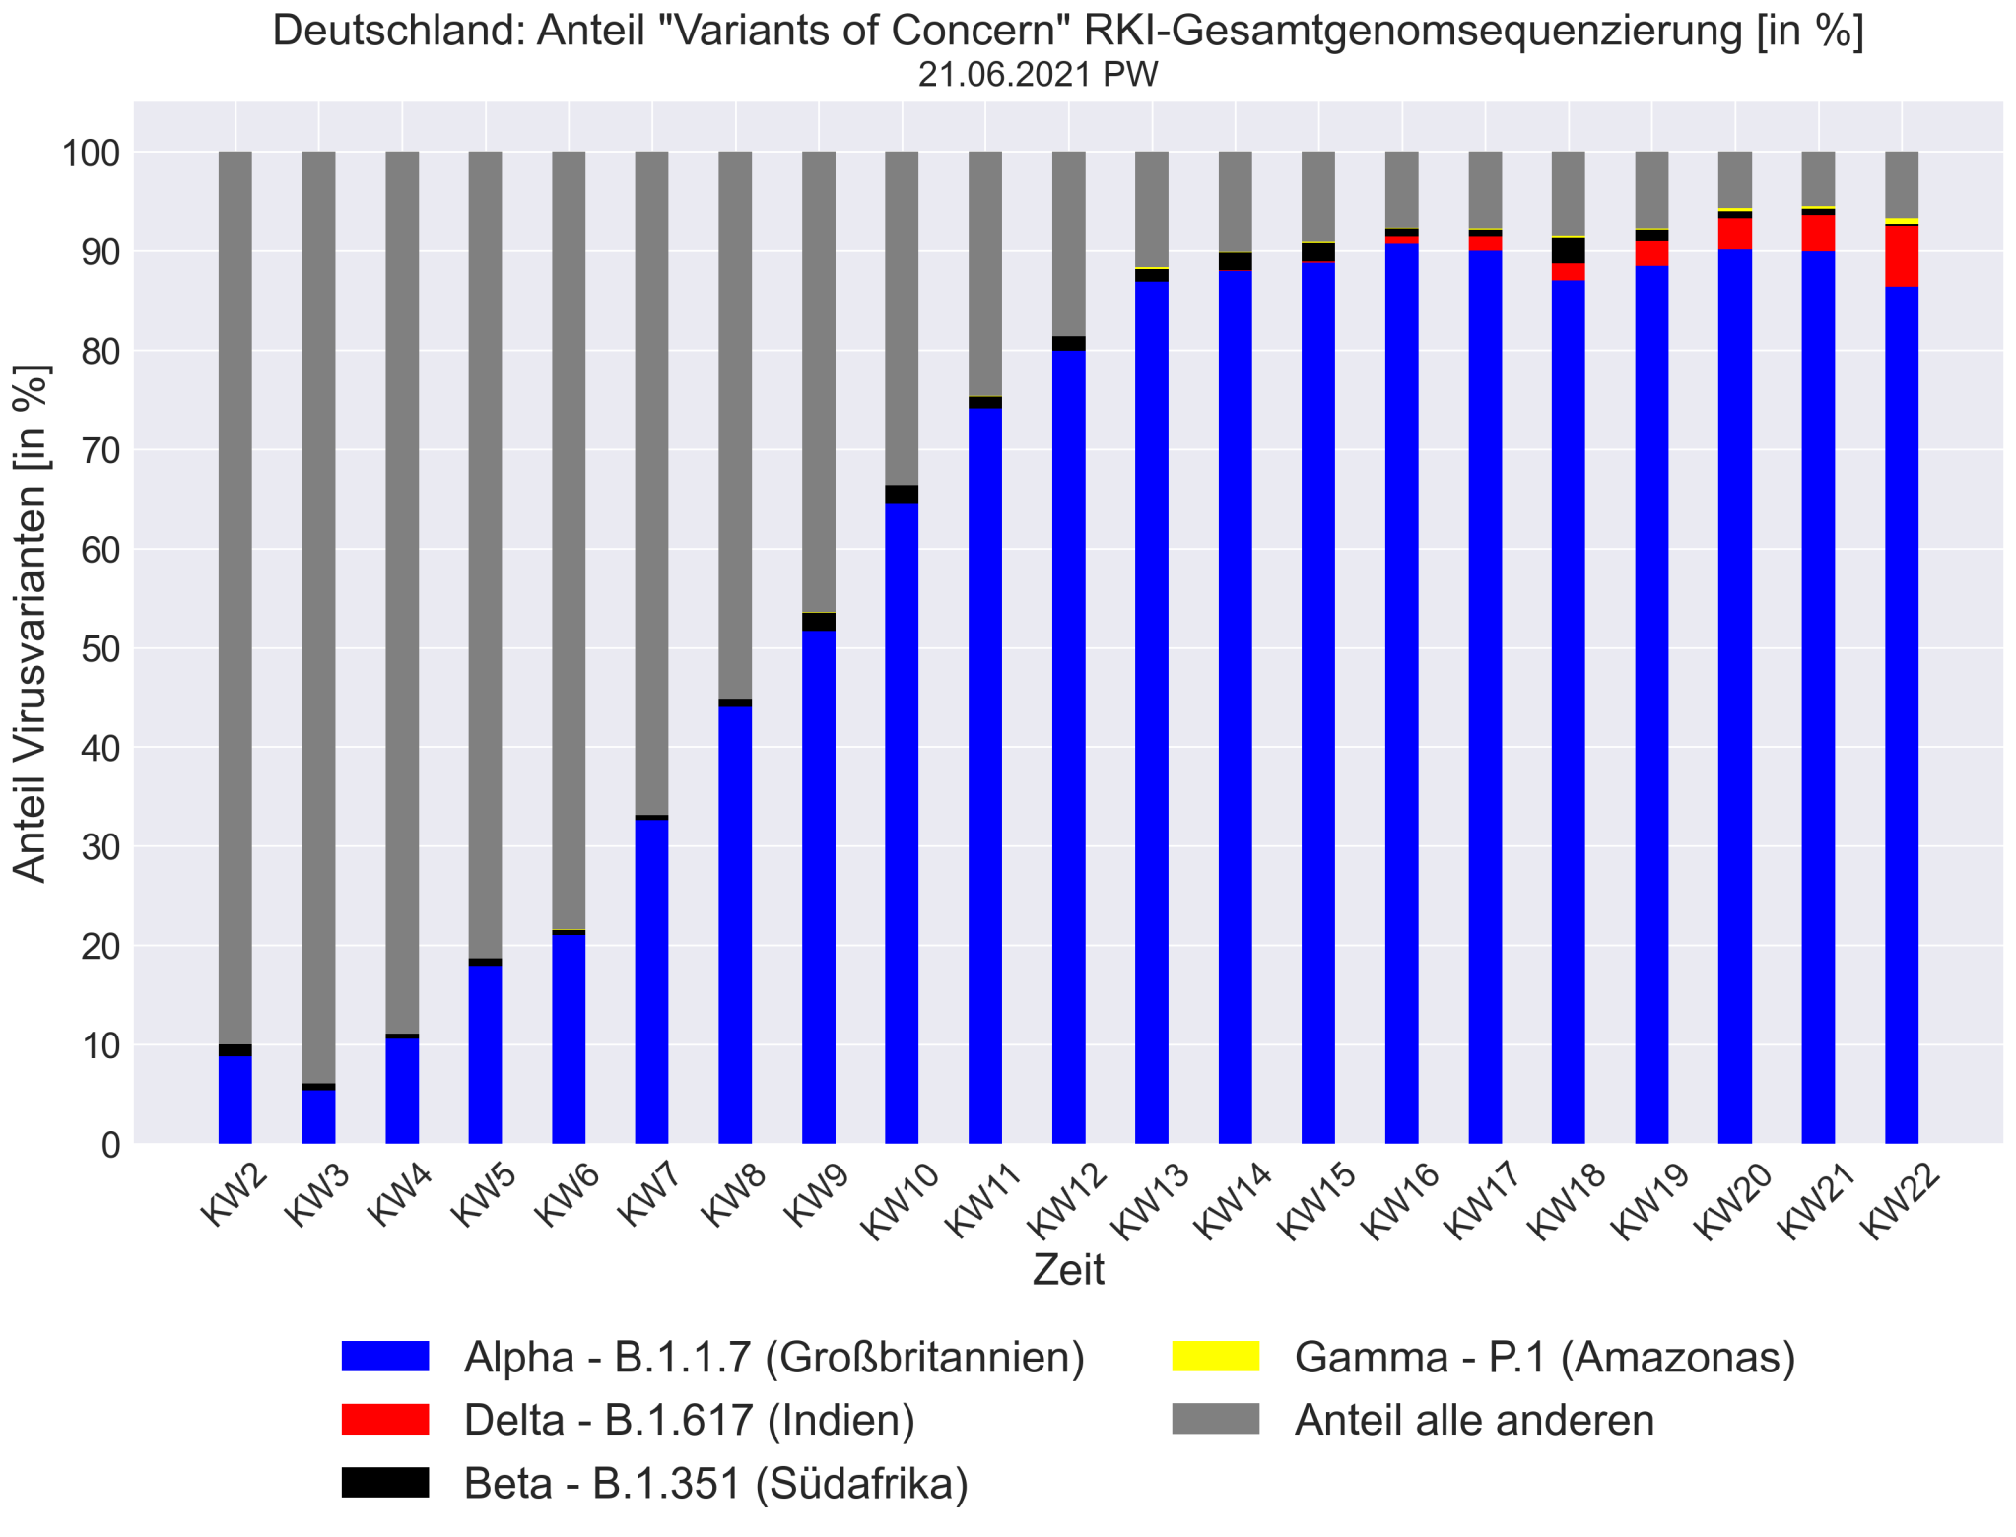

Slide 14
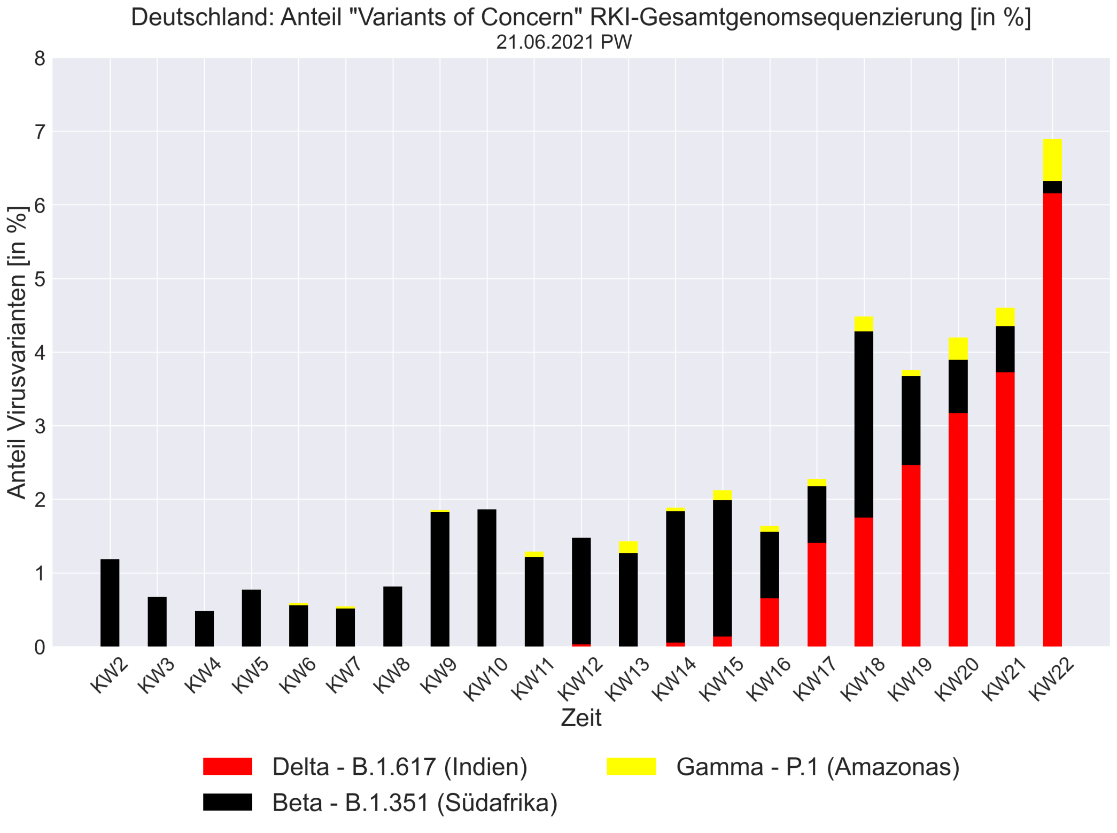
Delta wird die neue Hauptvariante werden
LK Rhein-Necker 50,9
LK Rhein-Necker 50,9
LK Heilbronn 98,4
LK Hohenlohe 79,9
LK Karlsruhe 68,7
SK Heilbronn 143
LK Schwäbisch Hall 104,7

Slide 15
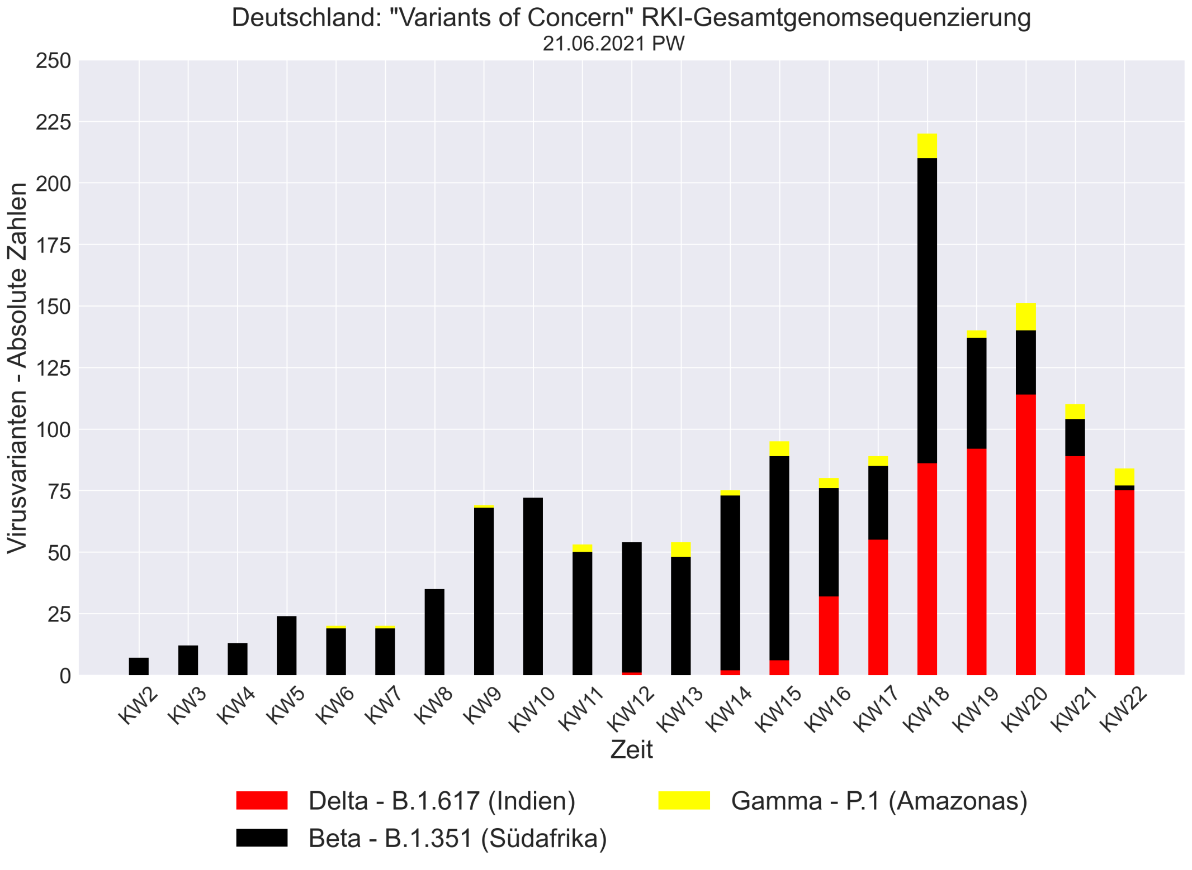
Delta führt jetzt nicht zu einer 4. Welle
LK Rhein-Necker 50,9
LK Rhein-Necker 50,9
LK Heilbronn 98,4
LK Hohenlohe 79,9
LK Karlsruhe 68,7
SK Heilbronn 143
LK Schwäbisch Hall 104,7

Slide 16
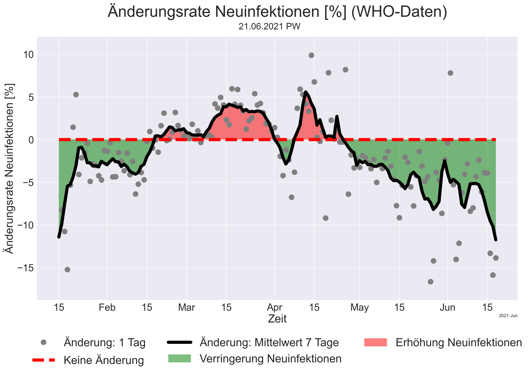
LK Rhein-Necker 50,9
LK Rhein-Necker 50,9
LK Heilbronn 98,4
LK Hohenlohe 79,9
LK Karlsruhe 68,7
SK Heilbronn 143
LK Schwäbisch Hall 104,7

Slide 17
Fazit: - Delta wird bis Herbst 2021 wahrscheinlich Hauptvariante - Delta führt jetzt nicht zu einer 4. Welle Betrachtung 1: Prozentual - Delta nimmt zu Betrachtung 2: absolute Zahlen - Delta nimmt ab

Slide 18
Datenquellen
RKI - Variants of Concern - B 1.1.7
DIVI - Intensivstationen
RKI - Daten zu den Tests
RKI - Daten zu den Impfungen
WHO – Fallzahlen
Klinische_Aspekte
Coronaverordnung BW Zusammenfassung
RKI - FAQ Impfen: “wie lange hält der Impfschutz?”
RKI – COVIMO-Bericht: Impfquotenmonitoring

Slide 19
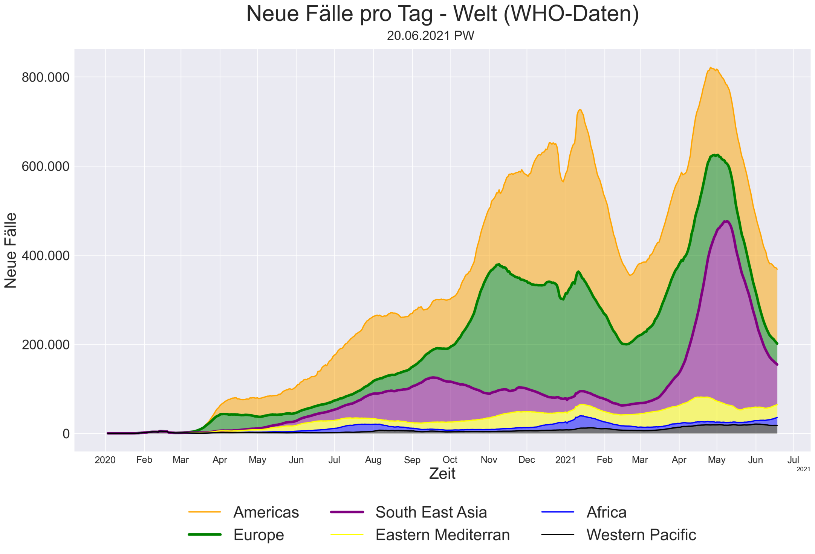

Slide 20
